Slide 1
Тарас Шевченко – видатний художник

Slide 2
Мета:
Розкрити живописну спадщину Шевченка ;
Сприяти розвитку вміння читати художнє полотно;
Зв’язно висловлювати свої думки;
Виховувати любов до мистецтва, почуття прекрасного

Slide 3
Епіграф:
Шевченко стоїть у ряду великих універсальних геніїв людства, вивчення творчості яких допомагає створенню справжньої традиції національної культури в багатьох її галузях – у філософії, естетиці, драматургії, поезії, прозі, живопису, музиці.

Slide 4
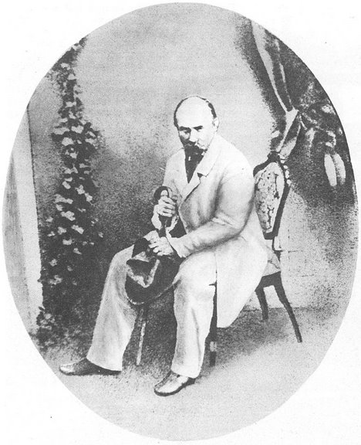

Slide 5
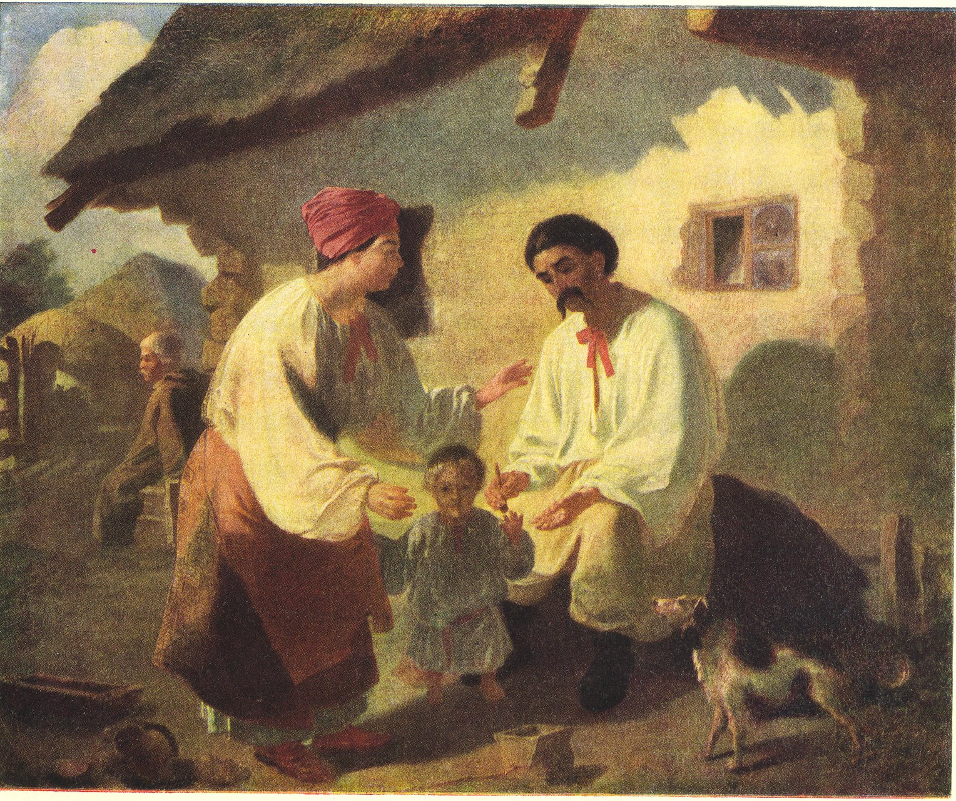
“Селянська родина”

Slide 6
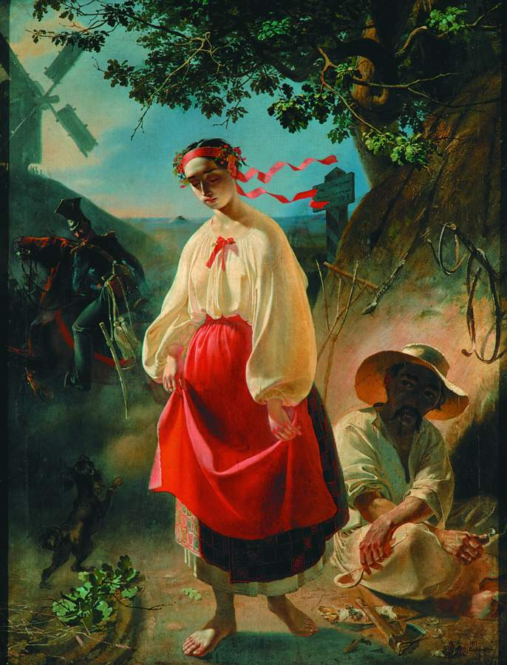
Кохайтеся, чорнобриві, Та не з москалями, То москалі – чужіє люде, Роблять лихо з вами. Москаль любить жартуючи, Жартуючи кине, Піде в свою Московщину, А дівчина гине.

Slide 7
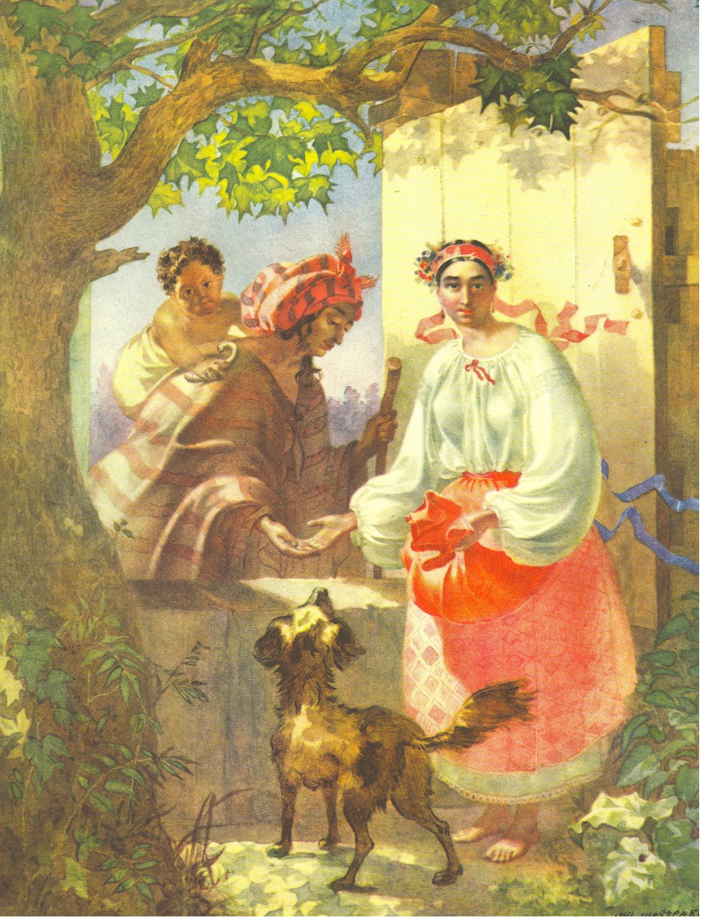

Slide 8
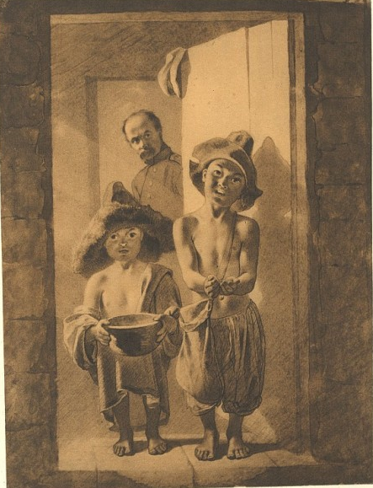

Slide 9
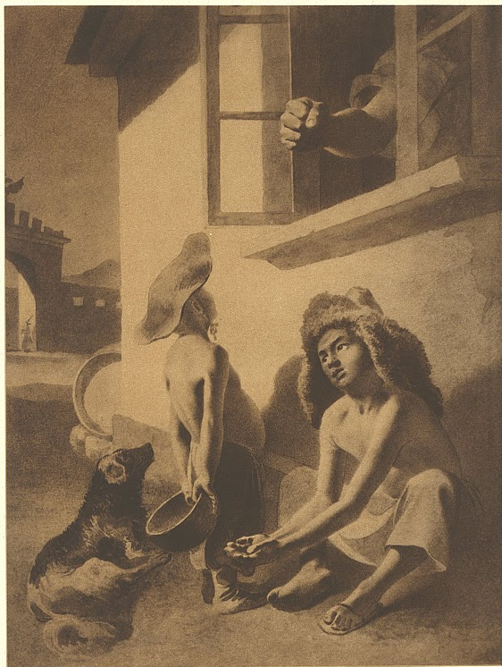

Slide 10
Цикл “ Мальовнича Україна “

Slide 11
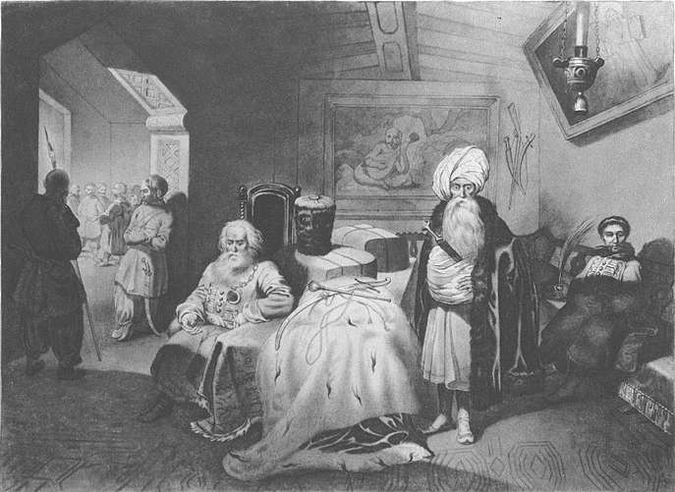
“ Дари в Чигирині “

Slide 12
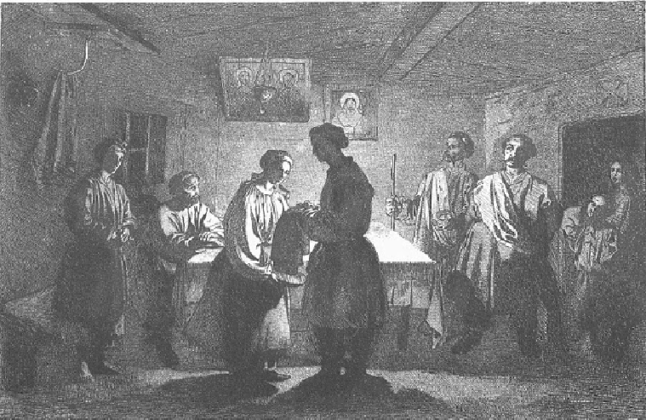
“ Старости “

Slide 13
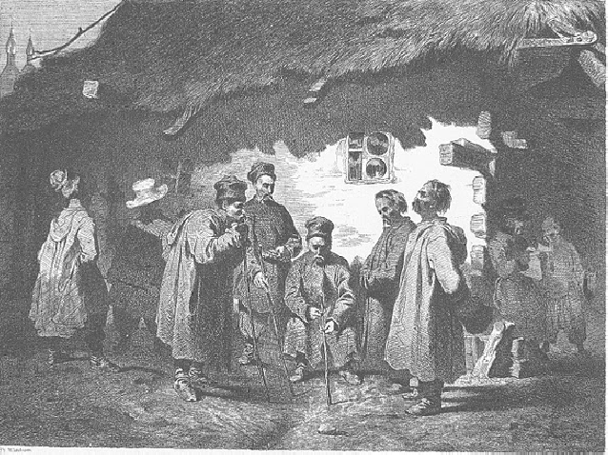
“ Судня рада ”

Slide 15
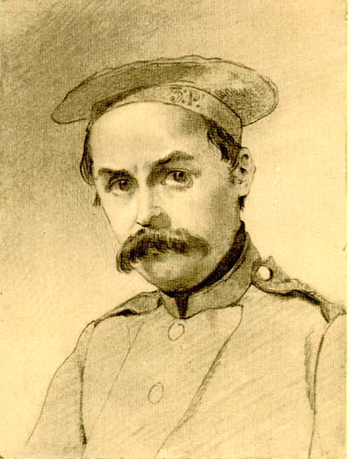

Slide 16
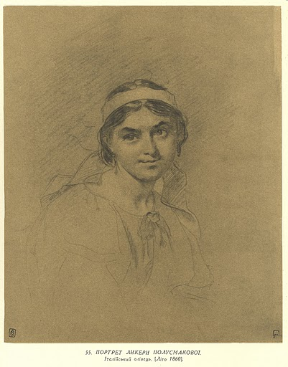
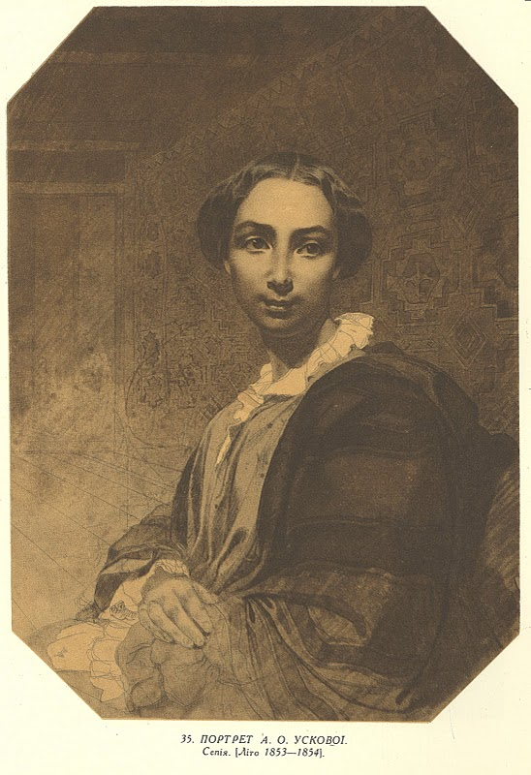
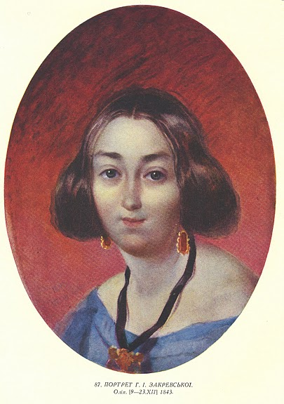

Slide 17
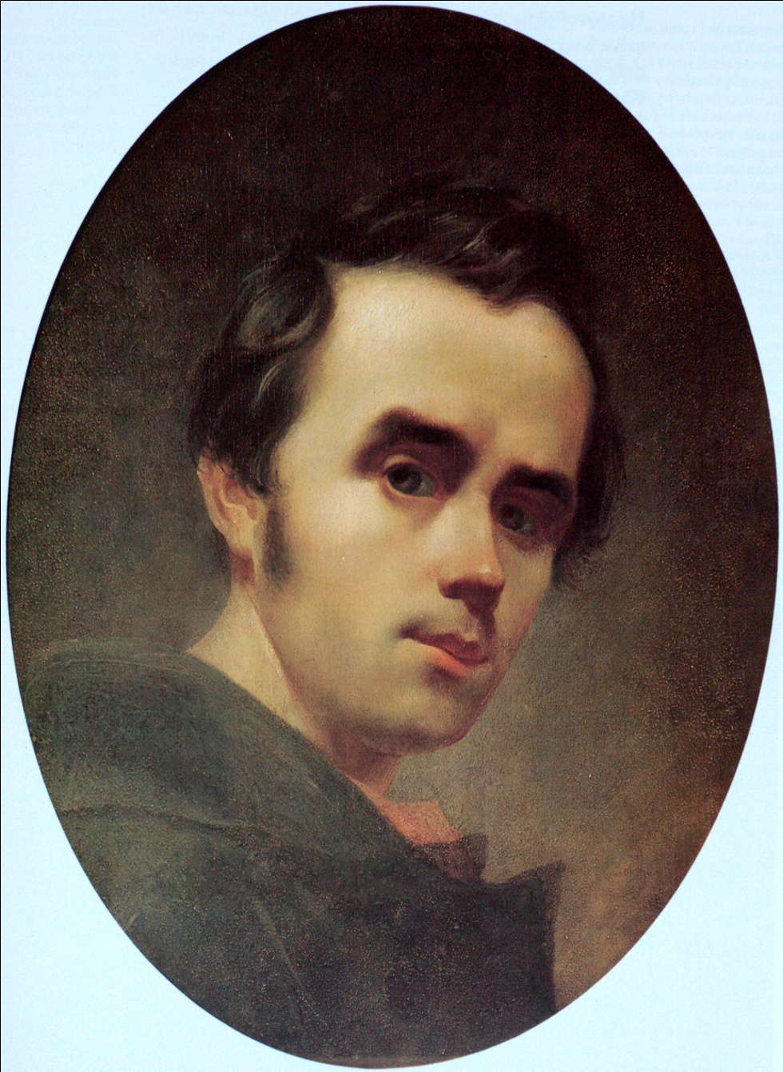
Чоло юнацьке - побіліле, Гарячі очі пропікають світ - На Україну б, на Дніпро летіти, Як рідних серцю хочеться орбіт

Slide 18
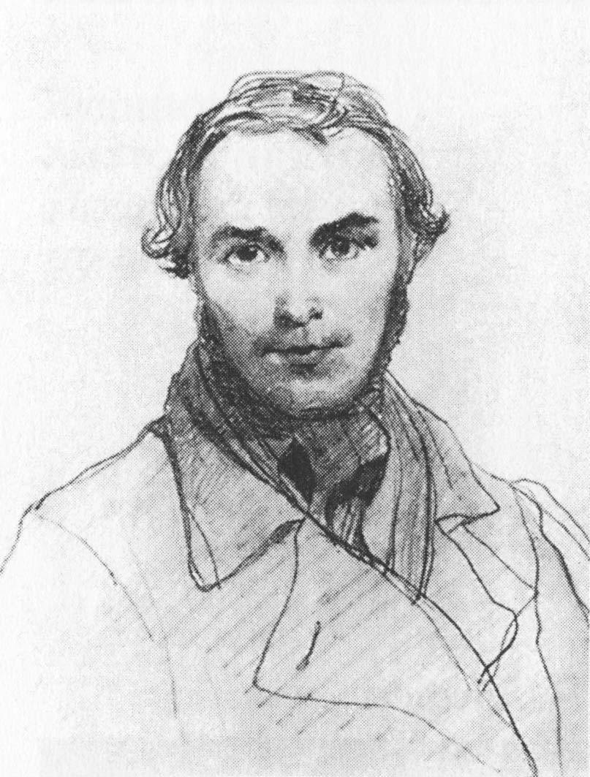
О, доки ж ми такими будем, доки ми, Подумавши про підле і жорстоке, Готові розпливатись сліз потоками. Не треба сліз! Вже їх занадто много – Аж плавляться піски, чорніє світ. Тарас так розуміюче, так строго, Довірливо вдивляється у світ.

Slide 19
Нема надії на звільнення. Нема! Кругом неволя і кругом тюрма. Нудьга. Жара. Безвітряність. Безвихідність. Безпорадність. Непроглядь. Болить душа, думки – і ті болять! Він чи не в перше похилив плече Під тягарем, що давить і пече. Та все ж самодержавний ти одвів кулак Од бідних байгушів. Сьогодні! Згодом ти станеш їм і пам’яттю й народом. Сумлінням, честю. Чесної чесніш, Коли свячений гайдамацький ніж У “ захалявній ” випорсне з рядка.

Slide 20
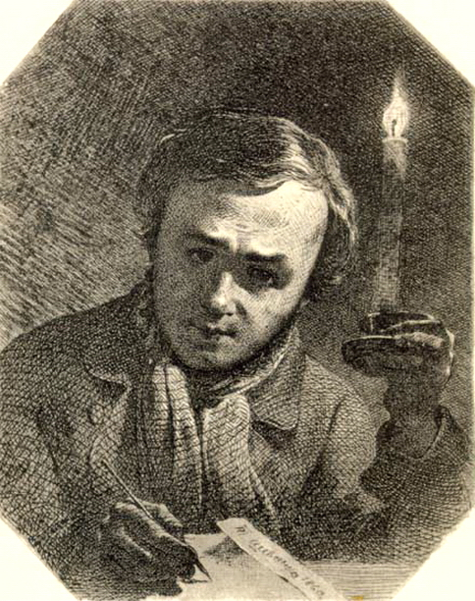
Три тіні поглипують з-поза плеча… Солдатчина, смерть, забуття на чужині, Але що так молодо світить свіча! І тіні гаяться, ховаються тіні.

Slide 21
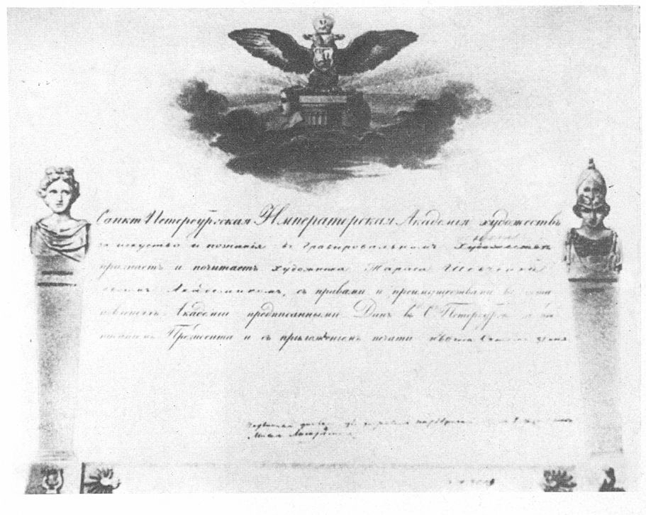
Диплом Т. Шевченка на звання академіка

Slide 22
